Slide 1
Природные и экономические ресурсы современного мирового хозяйства

Slide 2
1
Природные
6
Научные
2
Производственные
Ресурсы
3
Трудовые
5
Предпринимательские
4
Капитальные
Функционирование мирового хозяйства базируется на экономических ресурсах (факторах производства).
В совокупности экономические ресурсы образуют потенциал экономики страны, региона и всего мира.

Slide 3
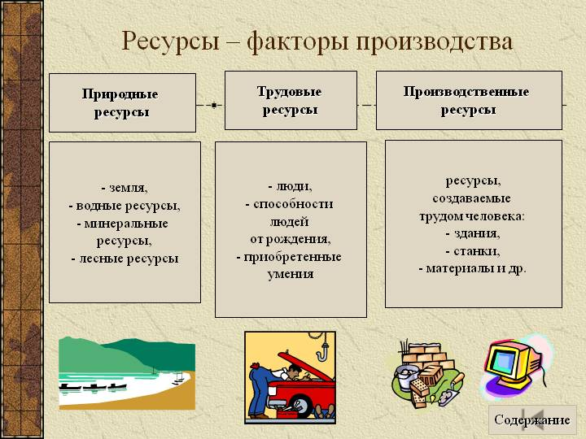
Природные ресурсы мирового хозяйства
Природные ресурсы мирового хозяйства
Ресурсы минерального сырья и топлива
Уголь
Нефть
Природный газ
Металлические руды
Неметаллические полезные ископаемые
Земельные ресурсы
Водные ресурсы
Лесные ресурсы
Трудовые ресурсы мирового хозяйства
Предпринимательские ресурсы
-Научные ресурсы

Slide 4
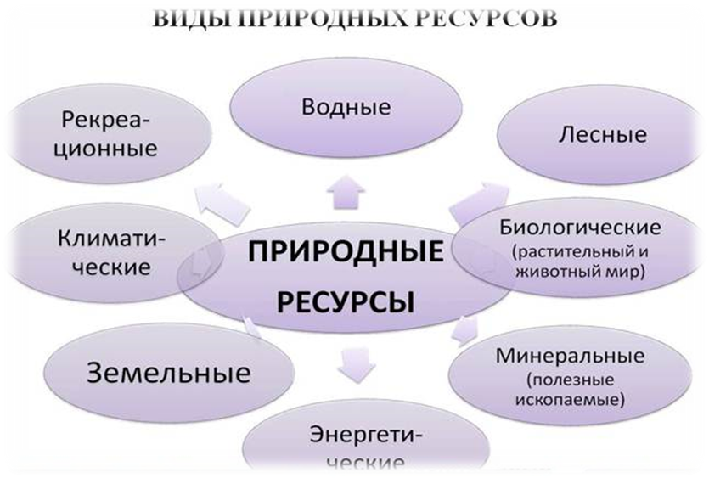
Природные ресурсы
Природные ресурсы – основа мирового хозяйства.
Доля добывающих отраслей в мировом производстве составляет 11% мирового валового продукта (МВП).
Центральная проблема мировой экономики – производство и потребление природных ресурсов через механизм международного разделения труда (МРТ).
Основная задача современного производства – повысить эффективность использования сырья.
В частности, в конечной продукции реализуется от 3% до 5% исходного сырья, остальные 97-95% уходят в отходы.
Кроме того, важны задачи утилизации продукции после окончания её жизненного цикла.

Slide 5
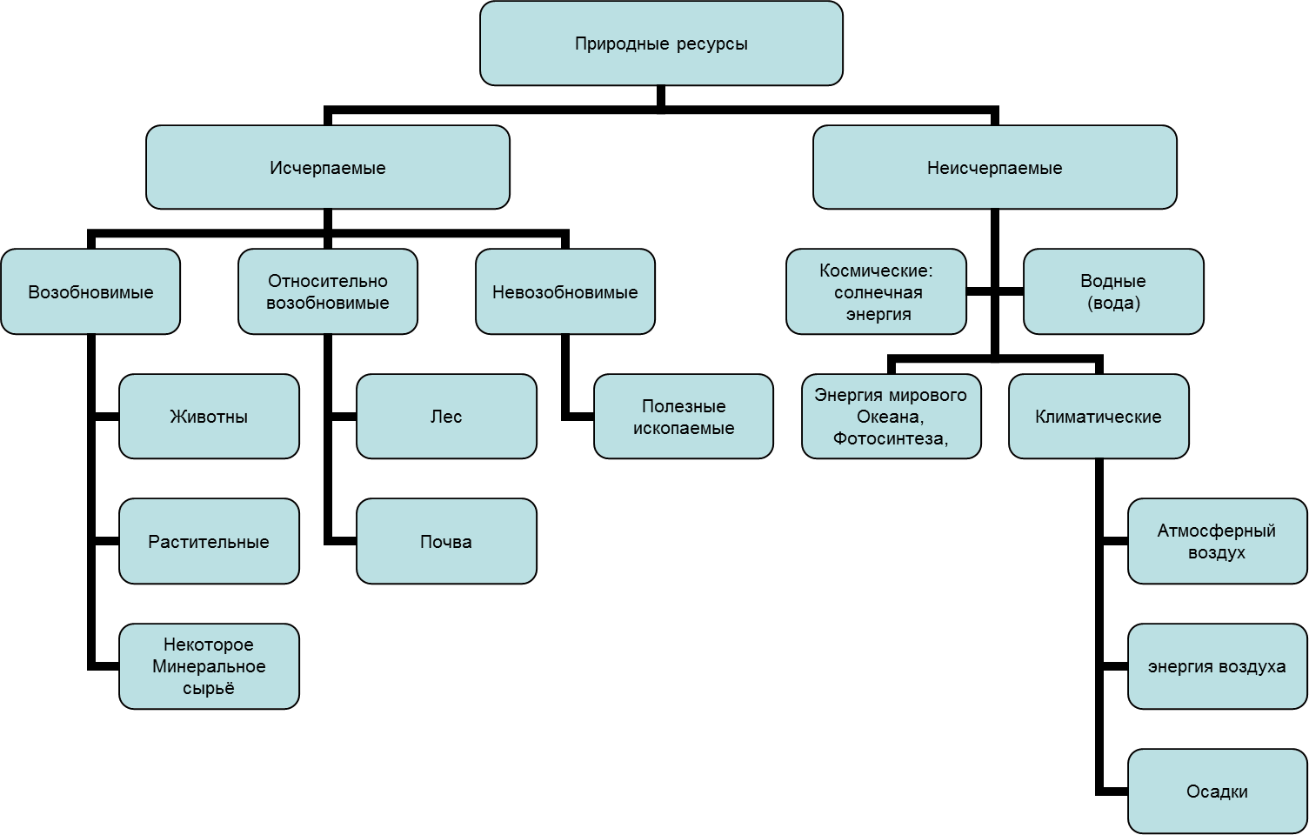
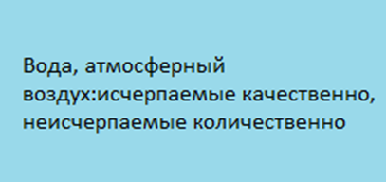

Slide 6
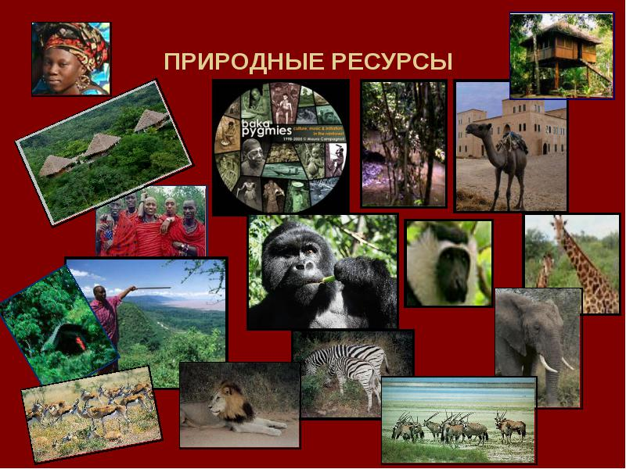
Современный этап развития мирового хозяйства отличается возрастающими масштабами потребления природных ресурсов, резким усложнением процесса взаимодействия природы и общества, интенсификацией и расширением сферы проявления специфических природно-антропогенных процессов, возникающих вследствие техногенного воздействия на природу.
Природно-ресурсный потенциал мирового хозяйства многообразен. Он включает энергетические, земельные и почвенные, водные, лесные, биологические, минеральные, климатические и рекреационные ресурсы.

Slide 7
Ресурсы минерального сырья и топлива.
Минеральными ресурсами принято называть полезные ископаемые, извлеченные из недр. Полезные ископаемые — это природные минеральные вещества в земной коре, которые при данном состоянии развития техники могут быть с достаточным экономическим эффектом извлечены и использованы в народном хозяйстве в естественном виде или после предварительной переработки.
Современное хозяйство использует около 200 видов минерального сырья.
Широко используется классификация полезных ископаемых на основе технологии их использования: топливно-энергетическое сырье (нефть, уголь, газ, уран), черные, легирующие и тугоплавкие металлы (руды железа, марганца, хрома, никеля, кобальта, вольфрама и др.), цветные металлы (руды алюминия, меди, свинца, цинка, ртути и др.), благородные металлы (золото, серебро, платиноиды), химическое и агрономическое сырье (калийные соли, фосфориты, апатиты и др.), техническое сырье (алмазы, асбест, графит и др.), флюсы и огнеупоры, цементное сырье.
Мировые прогнозные геологические запасы минерального топлива превышают 12,5 трлн. т. При современном уровне добычи этих ресурсов должно хватить на 1000 лет.

Slide 8

Классификация минеральных ресурсов
Горючие
(Нефть
уголь, газ)
Рудные
(Руды цветных и черных металлов)
Строительные материалы
(песок, мрамор, известняк,
глина)
По назначению
Горно-химическое сырье
(апатиты, фосфориты, минеральные соли)
Драгоценные
камни,
самоцветы
(алмазы, изумруды)

Slide 9
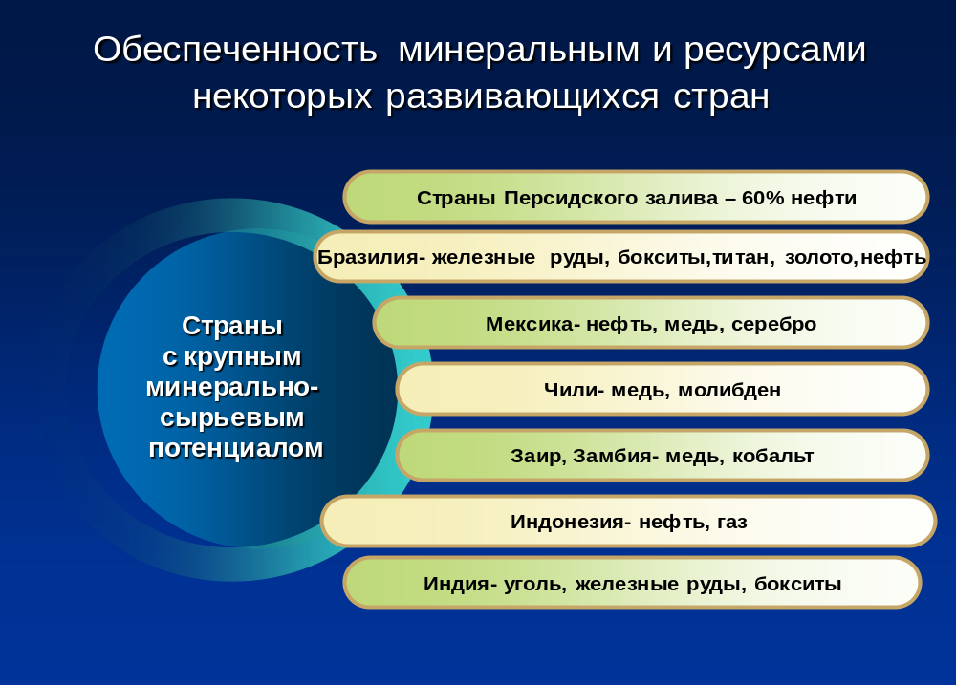

Slide 10
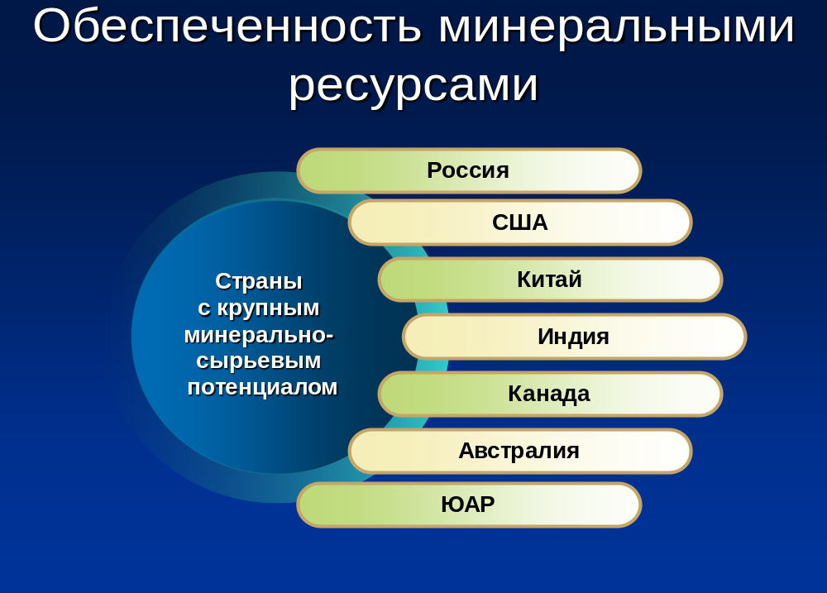

Slide 11
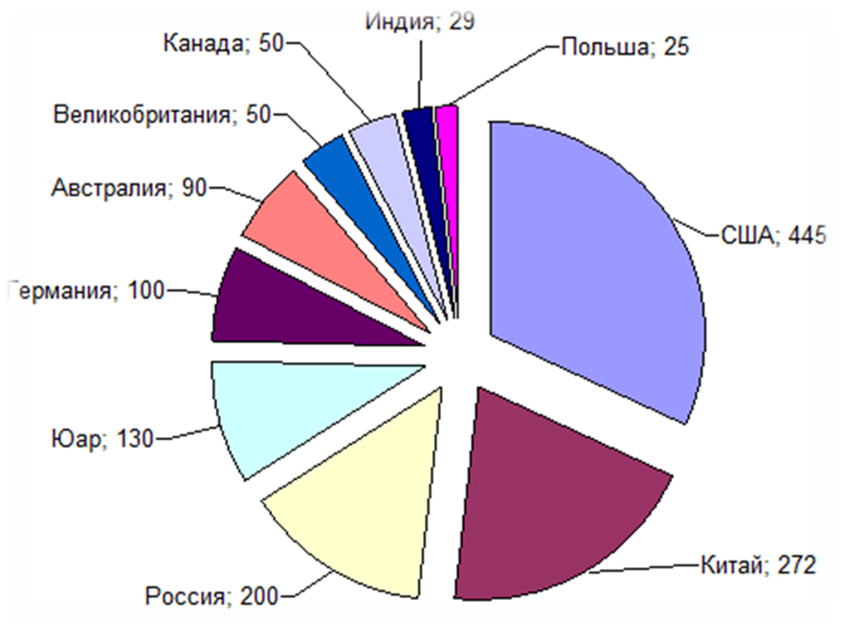
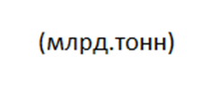
Уголь
Уголь каменный, ископаемый уголь, содержащий 78-92% углерода (антрацит до 96% углерода); топливо и сырьё для химической промышленности (получение бензина, промышленных газов, бензола).
Более 80% угольных запасов сосредоточено в Северной Америке, Азиатско-Тихоокеанском регионе и странах СНГ. При этом девятая часть мировых запасов угля сосредоточена в Китае, шестая часть - в России. Запасы угля в Казахстане составляют 35,8 млрд. т. или 3,6% мировых запасов.

Slide 12
Среди топливно-энергетических ресурсов наибольшие запасы в мире приходятся на уголь. Мировые разведанные запасы каменного и бурого угля составляют свыше 5 трлн. т, а достоверные — около 1,8 трлн т.
Ведущими экспортерами являются Австралия, США, ЮАР, Колумбия, Венесуэла, Индонезия, Канада, Китай, Польша и Россия. Поставками из этих государств обеспечивается более 90% мировых импортных потребностей.
Основными импортерами выступают страны Западной Европы (около 160 млн.т) и АТР (более 200 млн.т, в т.ч. Япония - 130 млн.т, Южная Корея - около 50 млн.т и Тайвань - около 20 млн.т).
По оценкам экспертов, доля угля в структуре мирового топливно-энергетического баланса составляет около 27%. Основными ее отраслями-потребителями являются металлургия и электроэнергетика. С использованием угля производится примерно 44% всей мировой электроэнергии.

Slide 13
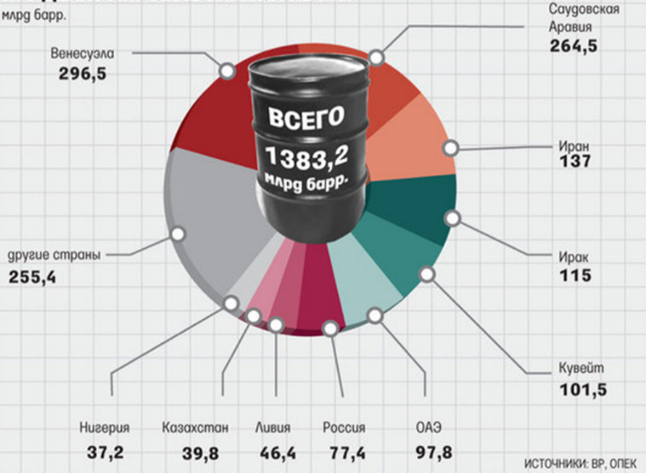
Нефть
Большая часть нефтяных месторождений рассредоточена по шести регионам мира и приурочена к внутриматериковым территориям и окраинам материков:
1) Персидский залив – Северная Африка;
2) Мексиканский залив – Карибское море (включая прибрежные районы Мексики, США, Колумбии, Венесуэлы и о. Тринидад);
3) острова Малайского архипелага и Новая Гвинея;
4) Западная Сибирь;
5) северная Аляска;
6) Северное море (главным образом норвежский и британский секторы);
7) о. Сахалин с прилегающими участками шельфа.
Мировые запасы нефти составляют более 132,7 млрд. т. Из них 74% приходится на Азию, в том числе Ближний Восток (более 66%).

Slide 14
Н Е Ф Т Ь
и главнейшие продукты ее переработки
1. Легкие продукты перегонки сырой нефти
Нефтяной газ бензин лигроин керосин соляр мазут
2. Продукты переработки мазута
Продукты продукты продукты разгонки мазута
крекинга мазута пиролиза мазута соляровое, веретенное
крекинг керосин бензол машинное, цилиндровое масло
крекинг бензин толуол гудрон
3. Полужидкие и твердые продукты перегонки нефти
вазелин парафин
4. Продукты полимеризации нефтяных газов
синтетический каучук пластмасса
5. Продукты природных видоизменений нефти
Асфальтовая руда горный воск искусственный воск
Из нефти производят более 560 различных нефтепродуктов.

Slide 15
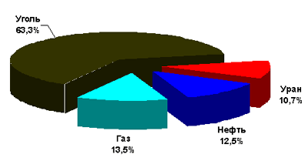
Долевая структура геологических топливно-энергетических ресурсов в мире:

Slide 16
По степени обеспеченности разведанными запасами полезных ископаемых страны можно разделить на:
С крупным
минерально-сырьевым
потенциалом
РФ, КНР, США, Канада, ЮАР
Страны с
ограниченным кол-вом
ресурсов:
Швейцария, Греция
С горно-добывающей
промышленностью
и ограниченное наименование
ископаемых:
Швеция, Норвегия, Франция,
Чили, Иран
СТРАНЫ
С практически
исчерпанными природными
ресурсами:
Нидерланды, Бельгия,
Сингапур, Япония
Специализирующиеся
на определенном виде
полезных ископаемых:
Кувейт, Саудовская Аравия,
Габон

Slide 17
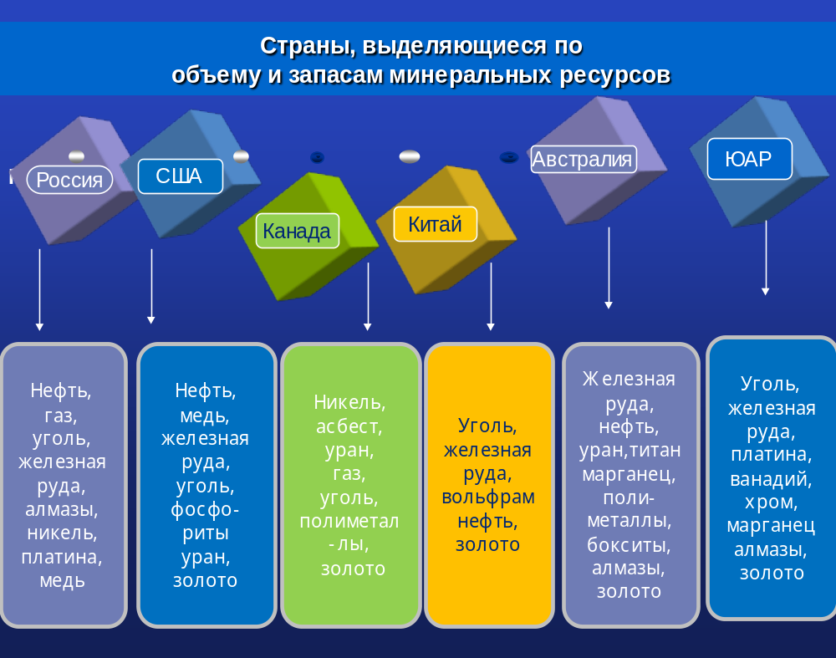

Slide 18
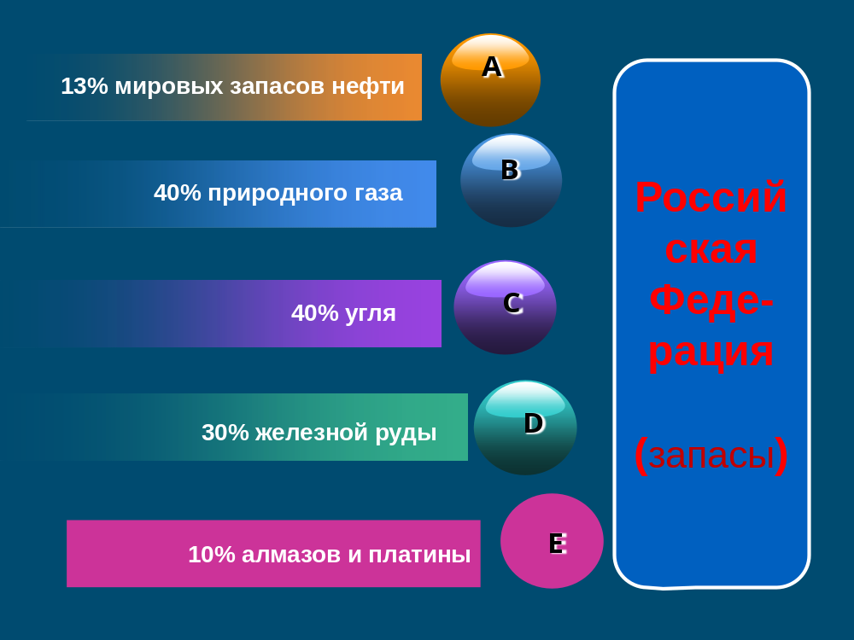

Slide 19
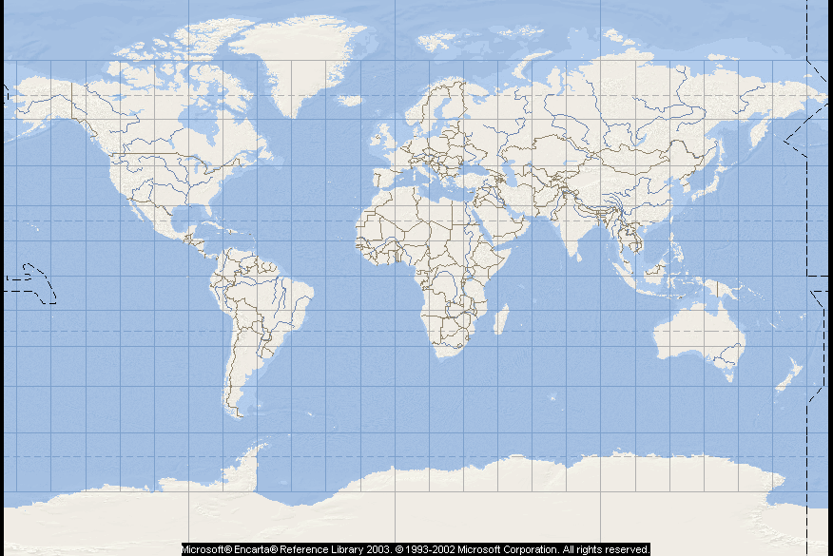
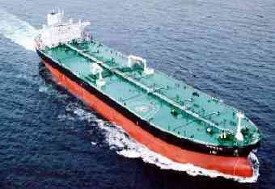
В мировом хозяйстве образовался огромный территориальный разрыв между районами добычи и потребления. Для его преодоления возникли мощные – прежде всего океанские потоки – настоящие «нефтяные мосты»
НЕФТЕГАЗОНОСНЫЕ БАССЕЙНЫ
Основные направления морских перевозок нефти

Slide 20
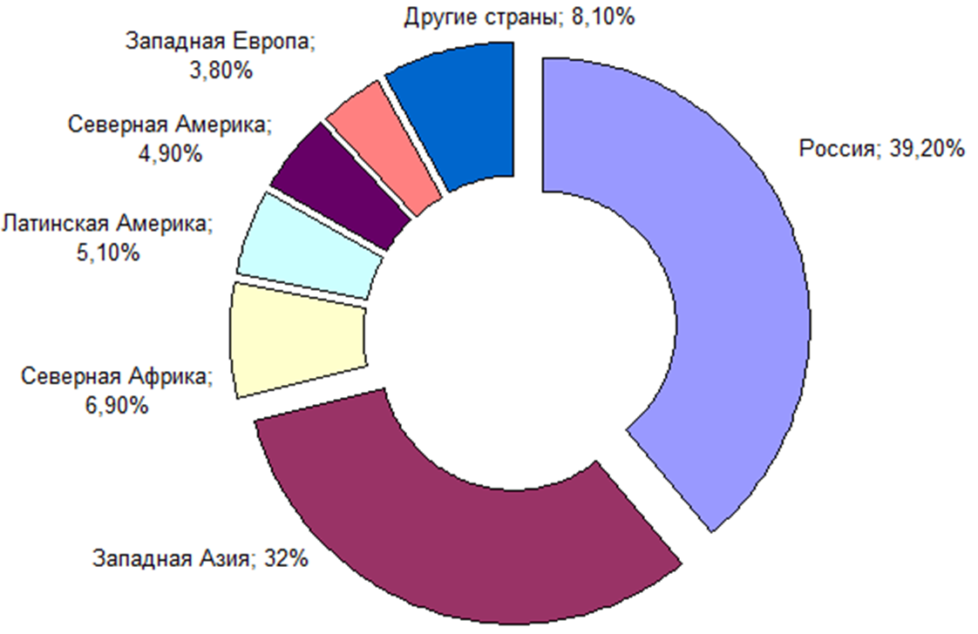
Природный газ
    Доказанные запасы природного газа в мире составляют около 180 трлн. куб.м., из них примерно 56% находится в России, Иране и Катаре.
    По мнению аналитиков МЭА, всего на планете имеется около 400 трлн. куб. м. природного газа, а суммарные запасы нетрадиционного газа (метана в угольных пластах и газа, содержащегося в газовых песках) составляет около 900 трлн. куб. м., из них около 25% находится в Канаде и США.
    Производство природного газа в мире имеет тенденцию к концентрации в таких странах, как Ближний и Средний Восток, Африка, а также в России. В 2006-2030 гг. около 46% роста его добычи будет обеспечено за счёт государств Ближнего и Среднего Востока, одновременно в указанных странах на данный энергоноситель будет усиливаться внутренний спрос.

Slide 21
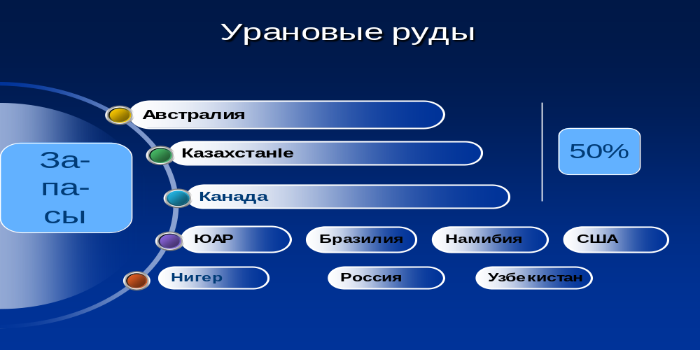
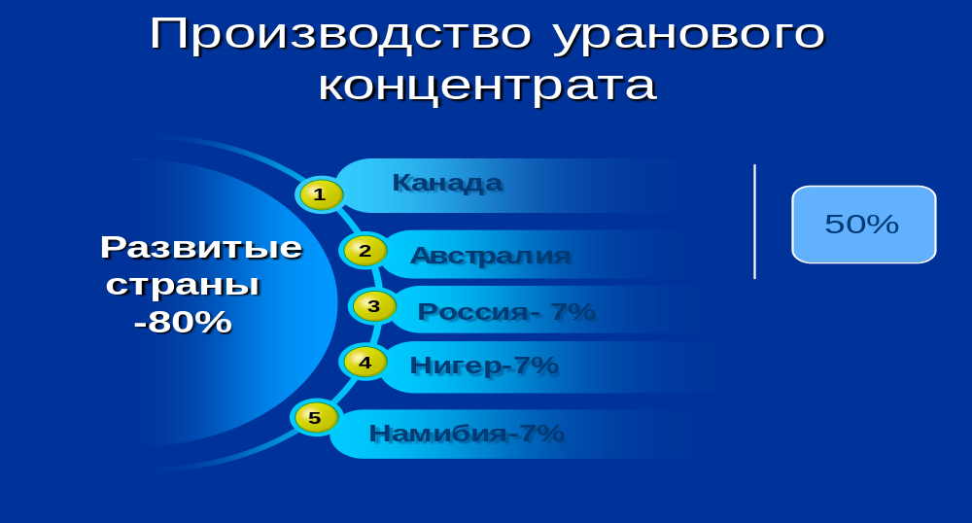

Slide 22
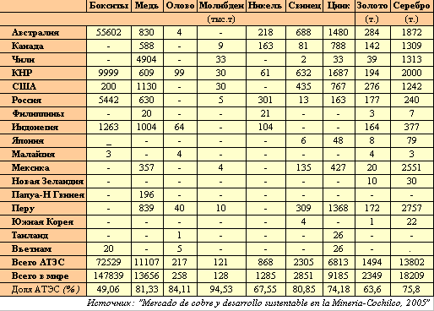
Металлические руды
Важное значение для производства черных металлов имеют запасы железной руды. Мировые прогнозные ресурсы железной руды достигают примерно 600 млрд. т, а разведанные запасы — 260 млрд. т. Крупнейшие в мире месторождения железной руды находятся в Бразилии, Австралии, Канаде, России, Китае, США, Индии, Швеции. Добыча железной руды в мире составляет 0,9-1,0 млрд. т в год. Ресурсообеспеченность мирового хозяйства этим видом сырья — примерно 250 лет.

Slide 23
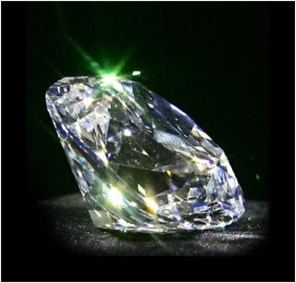
Алмазы
добыча алмазов
(в стоимостном выражении)
в странах-лидерах составила:
Ботсвана
Россия
Канада
ЮАР
Ангола
Намибия

Slide 24
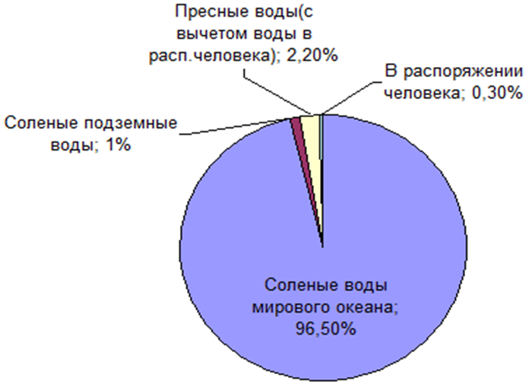
Водные ресурсы
Общие запасы воды на Земле составляют 1386 млн. км3, но 96,5% водных ресурсов планеты приходится на соленые воды Мирового океана и 1% — на соленые подземные воды. На пресные воды приходится всего 2,5% общего объема гидросферы, а если исключить из расчета полярные льды, которые еще практически не используются, то в распоряжении человечества остается, лишь 0,3% общего количества воды на земле

Slide 25
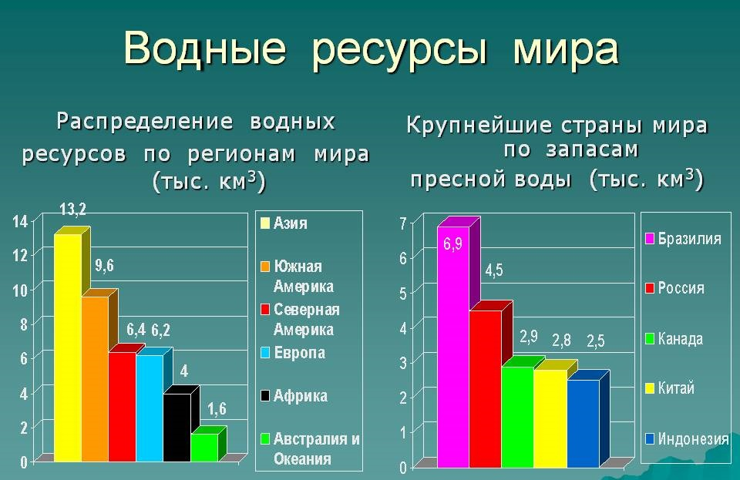

Slide 26
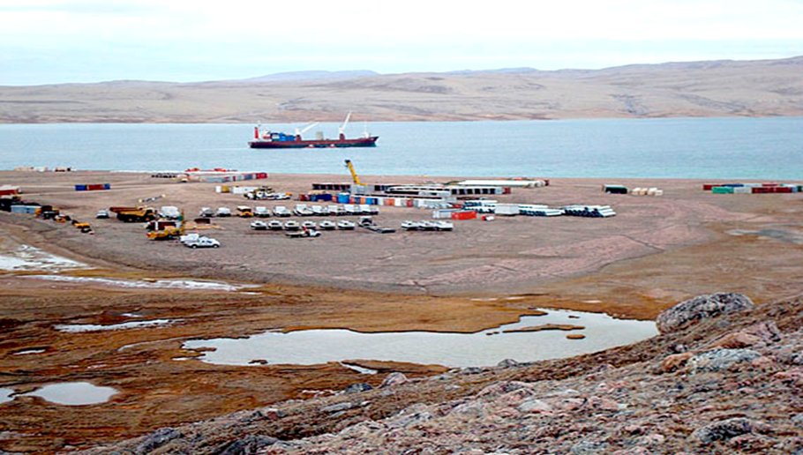
Неметаллические полезные ископаемые
Еще один важный минеральный ресурс — поваренную соль — получают из месторождений каменной соли и путем выпаривания воды соленых озер и морской воды. Мировые ресурсы поваренной соли практически неисчерпаемы. Почти каждая страна обладает либо залежами каменной соли, либо установками по выпариванию соленой воды. Колоссальный источник поваренной соли – сам Мировой океан. Первое место по добыче поваренной соли занимают США (21%), затем следуют Китай (14%), Канада и Германия (по 6%). Значительная добыча соли ведется во Франции, Великобритании, Австралии и Польше.

Slide 27
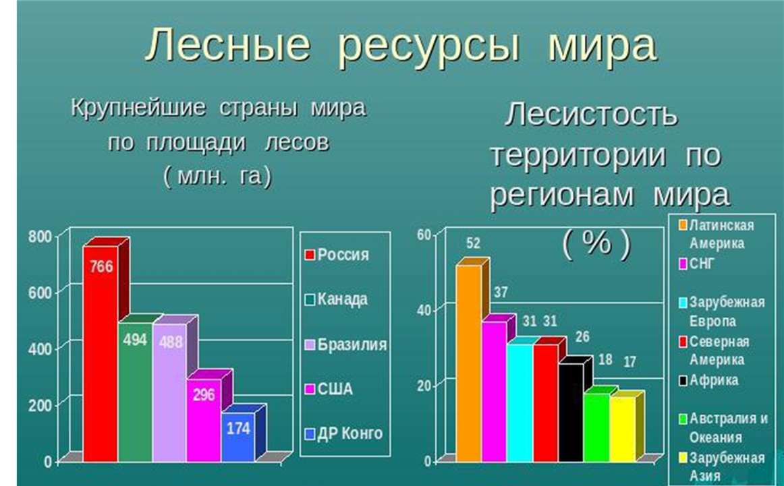
Лесные ресурсы
Мировые лесные ресурсы характеризуются, прежде всего, показателями лесистости, лесной площади и запаса древесины на корню.
Показатель лесной площади отражает размер территории, покрытой лесами, в том числе на душу населения. Лесистость показывает отношение площади лесов к общей территории страны. Запасы древесины на корню обычно определяются умножением среднего количества древесины (в кубических метрах) с 1 м» на площадь, занятую лесами.

Slide 28
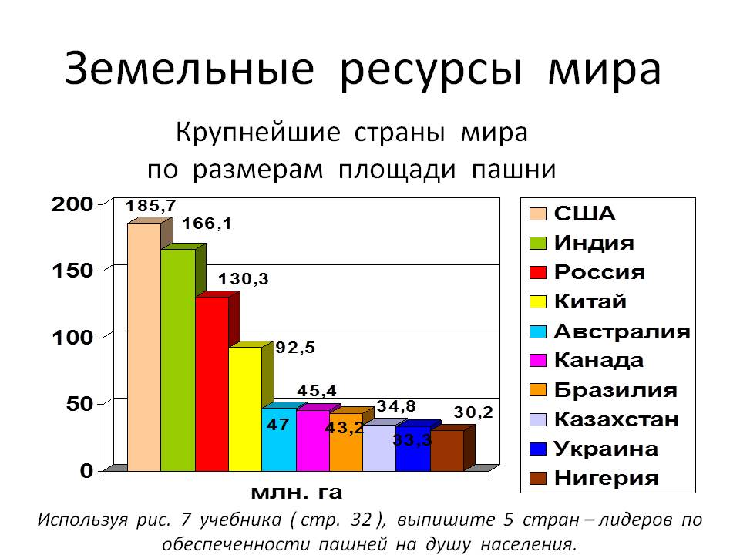
Наибольшие размеры пашен:
  США- 185 млн. га
  Индия- 160 млн. га
  Россия- 134 млн. га
  Китай- 95 млн. га
Удельный вес обрабатываемых земель в общем земельном фонде:
  Индия- 57,1%
  Польша- 46,9%
  Италия- 40,3%
  США- 19,6%
  Китай- 10,3%
  Россия- 7,8%

Slide 29
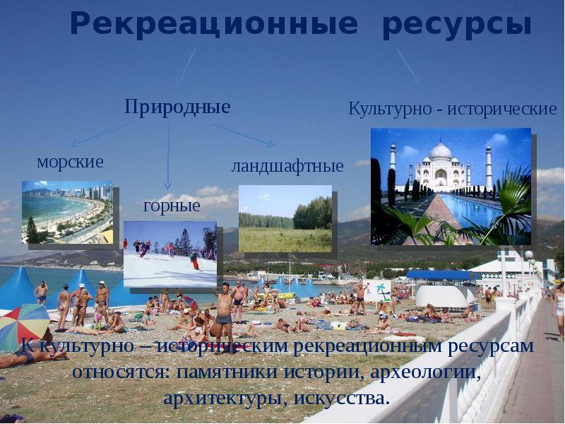

Slide 30
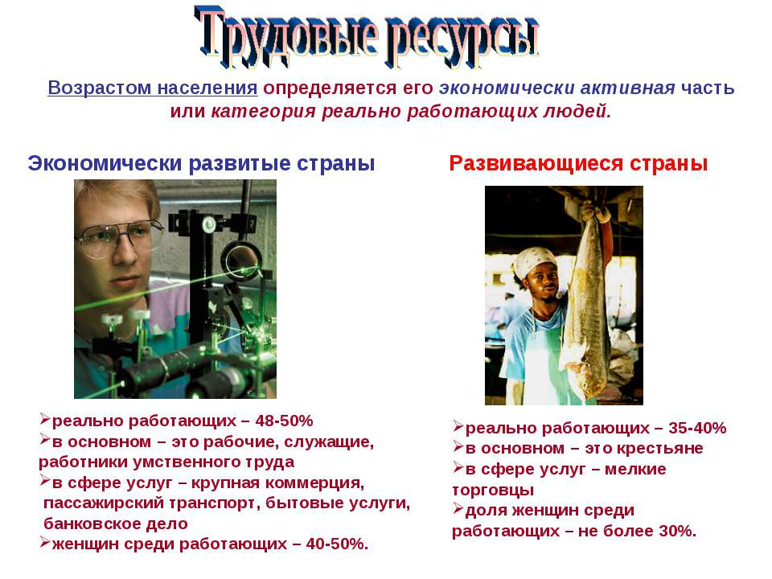

Slide 31
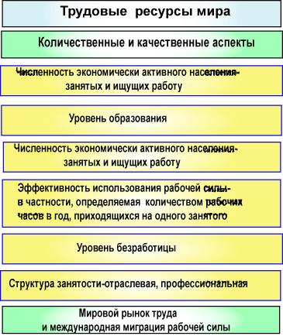
Трудовые ресурсы - это трудоспособная часть населения, обладающая физическим развитием, умственными способностями и знаниями, необходимыми для осуществления полезной деятельности в общественном производстве

Slide 32
